Slide 1

Kĩ thuật lập trình C/C++ Báo cáo bài tập tuần 8
TRƯỜNG ĐẠI HỌC BÁCH KHOA HÀ NỘI
HANOI UNIVERSITY OF SCIENCE AND TECHNOLOGY
SINH VIÊN : TRẦN TIẾN DUY
MSSV : 20192807
LỚP : KĨ THUẬT LẬP TRÌNH C/C++
: ET 2031 – 118990
GIẢNG VIÊN : LÊ THỊ LAN

Slide 2
Vấn đề Viết trương trình nhập 2 chuỗi s1 và s2 sau đó so sánh s1 và s2 có giống nhau hay không
TRƯỜNG ĐẠI HỌC BÁCH KHOA HÀ NỘI
HANOI UNIVERSITY OF SCIENCE AND TECHNOLOGY
Có hai cách cơ bản đề giải quyết bài toán trên:
CÁCH 1 : Sử dụng trực tiếp HÀM SO SÁNH có sẵn .
CÁCH 2 : Lập trình HÀM SO SÁNH .

Slide 3
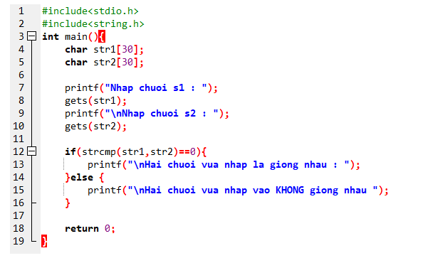
CÁCH 1 : Sử dụng trực tiếp hàm so sánh

Slide 4

Giải thích và lưu ý Cách 1 :
Giả sử 2 chuỗi STR1 và STR2 nhập từ bàn phím
Nếu giá trị trả về < 0 thì hàm này chỉ rằng str1 là ngắn hơn str2 .
Nếu giá trị trả về > sau:0 thì hàm này chỉ rằng str1 là dài hơn str2 .
Nếu giá trị trả về = 0 thì hàm này chỉ rằng str1 là bằng str2 .
1 : Muốn sử dụng hàm strcmp và các hàm liên quan có sẵn trong thư viện của ngôn ngữ C ( như hàm strcpy ,strcat ...) trong lập trình C Bắt buộc phải khai báo thư viện “ #include<string.h> “
2: Dễ nhầm lần giữa scanf và gets
Scanf là cách nhập liệu với giá trị nhập vào là số thực, số nguyên ,số thực kí tự và chuỗi. Nhưng nếu nhập chuỗi thì scanf sẽ không lưu dấu “ “ ( dấu cách ) Ảnh hưởng đến code
Gets - > cũng nhập liệu tương tự như scanf nhưng lưu được dấu “ “ Lợi thế hơn khi
dùng gets

Slide 5
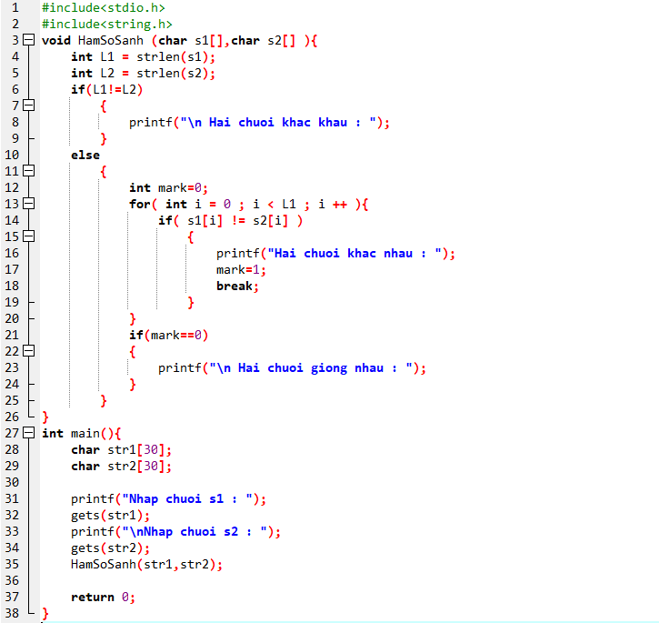
CÁCH 2 : LẬP TRÌNH HÀM SO SÁNH

Slide 6
GIẢI THÍCH VÀ LƯU Ý CÁCH 2
1 : Định nghĩa hàm trong C
Kiểu _trả_về TÊN HÀM ( Danh sách tham số truyền vào ) {
// chức năng của hàm
}
Sử dụng hàm “ VOID “ với tên hàm là “ HamSoSanh”
2 :Kĩ thuật cắm cờ
2 : Sử dụng câu lệnh “ break “ dùng để thoát luôn ra khỏi vòng lặp nếu câu lệnh trước nó ĐƯỢC THỰC HIỆN
3 : Thuật toán
L1 L2 nhập từ bàn phím
Độ dài L1 khác L2
2 Chuỗi khác khau
Độ dài L1=L2
So sánh từng kí tự của 2 chuỗi

Slide 7
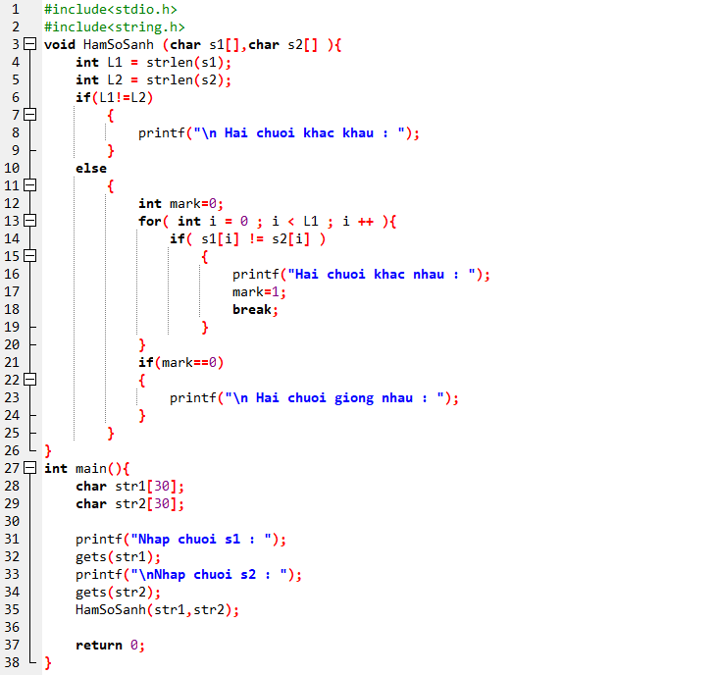
Dùng hàm lập trình

Slide 8
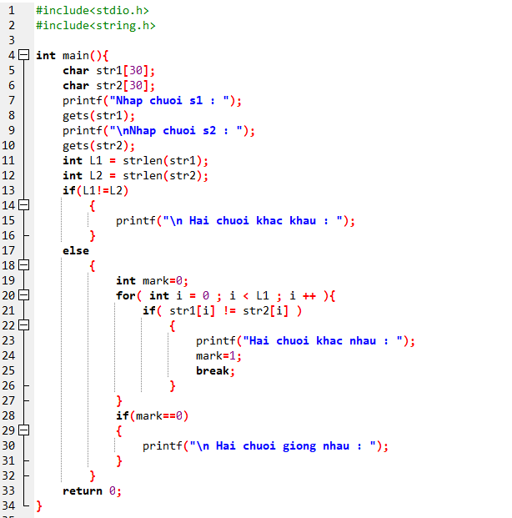
Không dùng hàm

Slide 9
TRƯỜNG ĐẠI HỌC BÁCH KHOA HÀ NỘI HANOI UNIVERSITY OF SCIENCE AND TECHNOLOGY
CẢM ƠN CÔ VÀ
CÁC BẠN ĐÃ LẮNG NGHE

